Slide 1




MATCHPROGRAM
DIVISION 1 STOCKHOLM
VS
FBI TULLINGE
Hässelby SK IBK
Lördagen den 12:e Nov KL. 15:15
TULLINGEHALLEN

Slide 2
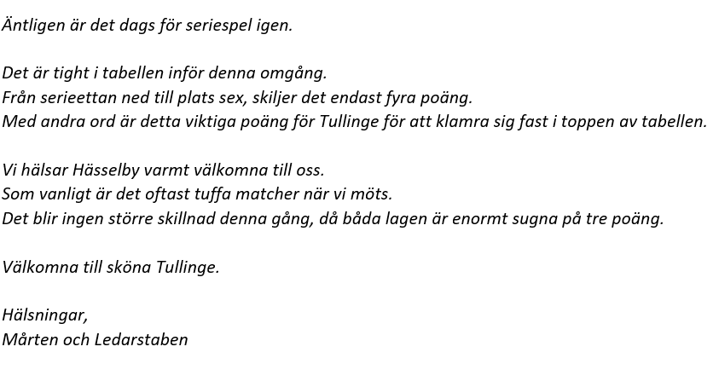
VÄLKOMNA TILL DAGENS MATCH!
Vi hälsar Hässelby välkomna till Tullingehallen.

Slide 3

ARRANGEMANG Sargvakter F10
Musik Fabian Strömberg Speaker Henric WB
Cafeterian är öppen

Slide 4

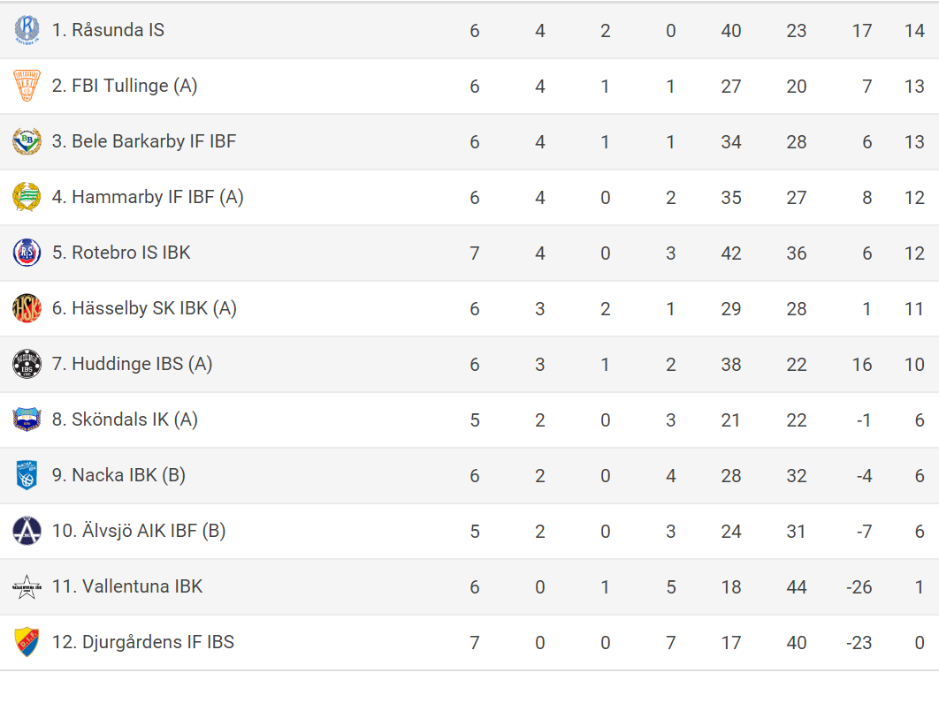
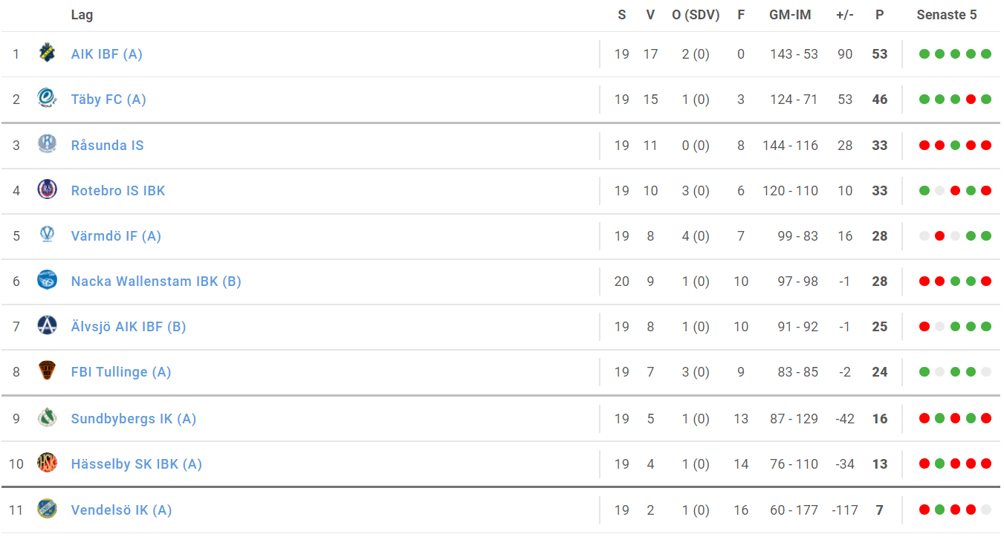
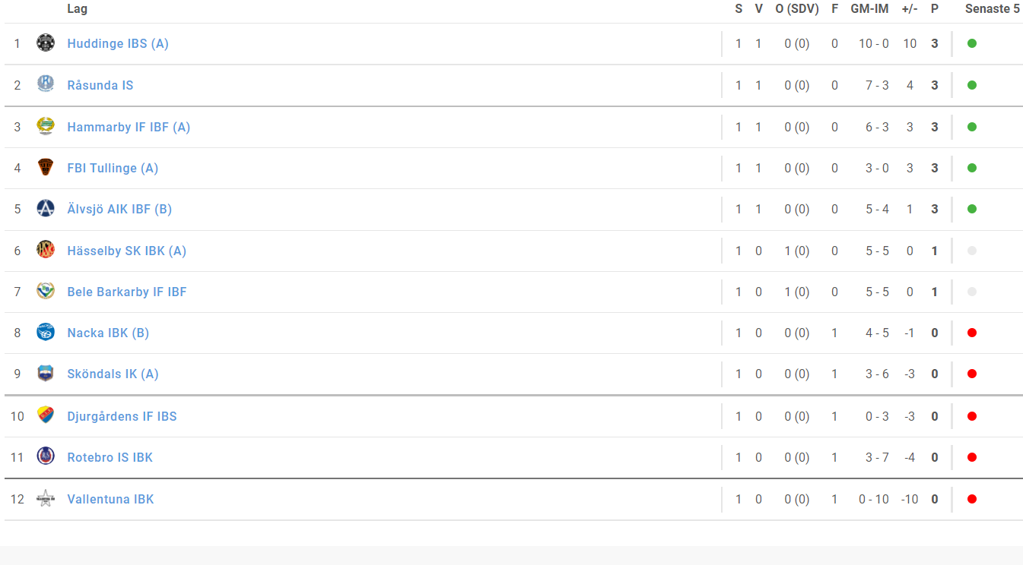
MATCHSPONSRING
Buketten till matchens lirare är skänkt av
TABELL
FBI TULLINGE I MEDIA
FACEBOOK
https://www.facebook.com/Tullingeinnebandy
HEMSIDA
www.fbitullinge.nu

Slide 5





SPONSORER OCH SAMARBETSPARTNERS
Stiftelsen Dunross & Co är en stiftelse som stödjer ungdomsidrotten och vars huvudsakliga ändamål är att främja barns och ungdomars vård och fostran samt lämna stöd för undervisning och utbildning av barn och ungdomar.

Slide 6














SPONSORER
HÄR KAN DU SYNAS!

